Slide 1
I PRINCIPI DELLA DINAMICA
LE FORZE

Slide 2
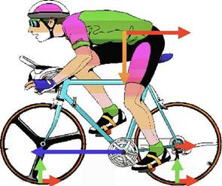
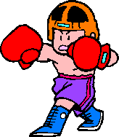
ORIGINE E SIGNIFICATO DI dinamica
deriva dal greco δύναμις cioè "forza"
È una branca della meccanica classica che si occupa della relazione tra il moto e le sue cause, cioè degli effetti delle forze sul moto dei corpi.
Meccanica = studio che in fisica si fa del movimento e dell'equilibrio dei corpi in rapporto a forze.

Slide 3
LA VOLTA SCORSA ABBIAMO VISTO…
La FORZA è tutto ciò che determina il cambiamento dello stato di quiete o di moto di un corpo.
È UNA GRANDEZZA VETTORIALE!
DIREZIONE
PUNTO DI APPLICAZIONE
VERSO
QUANTO È LUNGA LA FRECCIA/VETTORE MI DICE L’INTENSITÀ DELLA FORZA

Slide 4
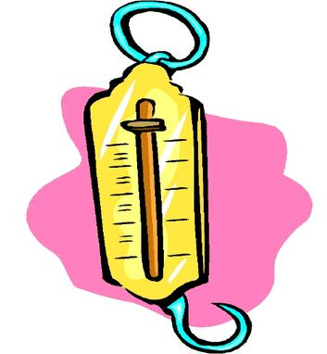
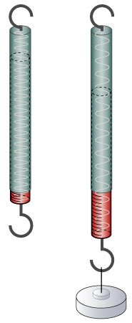
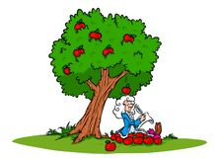
Lo strumento che si utilizza per misurare la FORZA si chiama DINAMOMETRO
FUNZIONAMENTO DEL DINAMOMETRO: la molla si allunga in proporzione alla forza applicata.
C’è una scala graduata che mi indica il valore della forza.
L’unità di misura della forza è il NEWTON (N)
Il Newton viene definito come la forza capace di imprimere ad un corpo di massa 1 kg una accelerazione di 1 m/s²
Se conosco la massa di un corpo per trovare la sua forza peso dovrò fare: massa x 9,8

Slide 5
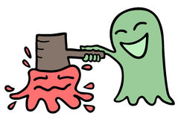
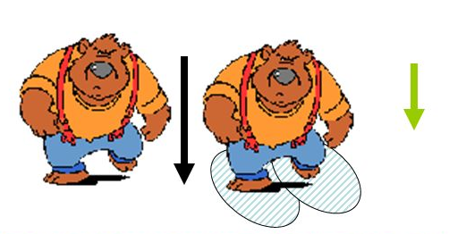
A volte un corpo al quale applichi una forza non è libero di muoversi ...
Non puoi avere un effetto dinamico (movimento) ma avrai un effetto statico → una deformazione
Questa deformazione cambia in base alla superficie di appoggio. Più superficie c’è e meno deformazione avremo.

Slide 6
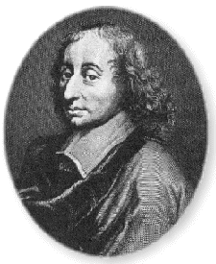
La PRESSIONE è il rapporto tra la forza che preme e la superficie su cui premo.
FORZA, quindi sarà in N
SUPERFICIE, CIOÈ AREA, quindi sarà in m²

Slide 7
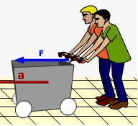
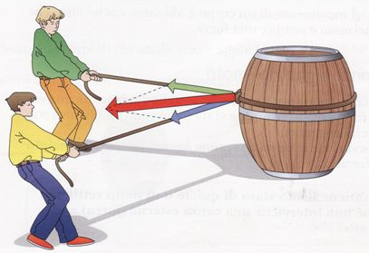
COMPOSIZIONE DI FORZE
Cosa succede se a un corpo applichiamo più forze?? Devo sommare i vari effetti delle forze e trovare la forza totale, detta RISULTANTE.

Slide 8
COMPOSIZIONE DI FORZE: vari casi
APPLICO FORZE CON STESSA DIREZIONE E STESSO VERSO
RISULTANTE
la direzione rimane quella delle forze di partenza
il verso rimane quello delle forze di partenza
l’intensità è data dalla somma delle due intensità delle forze iniziali
FORZA 1 = F1
FORZA 2 = F2
RISULTANTE = R
= F1 + F2

Slide 9
COMPOSIZIONE DI FORZE: vari casi
APPLICO FORZE CON STESSA DIREZIONE MA VERSO OPPOSTO
RISULTANTE
la direzione rimane quella delle forze di partenza
il verso sarà quello della forza iniziale maggiore
l’intensità è data dalla differenza tra le due intensità delle forze iniziali
FORZA 1 = F1
FORZA 2 = F2
RISULTANTE = R
= F2 - F1

Slide 10
COMPOSIZIONE DI FORZE: vari casi
APPLICO FORZE CON DIREZIONE E VERSO DIVERSI
RISULTANTE
Devo applicare la regola del PARALLELOGRAMMA, cioè costruire un parallelogramma che abbia per lati le due forze. La risultante sarà rappresentata dalla diagonale del parallelogramma.
FORZA 1 = F1
FORZA 1 = F1
RISULTANTE = R
FORZA 2 = F2
FORZA 2 = F2

Slide 11
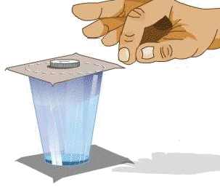
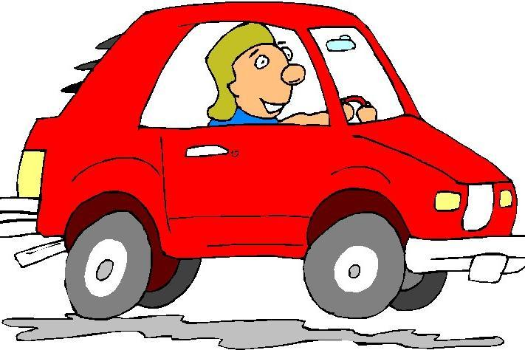
IL PRIMO PRINCIPIO DELLA DINAMICA
CI SONO TRE LEGGI CHE RIGUARDANO LA FORZA APPLICATA E IL MOTO → SONO STATE SCOPERTE DA NEWTON E SI CHIAMANO principi della dinamica
ogni corpo mantiene il suo stato di quiete o di moto rettilineo uniforme finché non interviene una forza in grado di modificare tale stato
la tendenza di un corpo a mantenere il proprio stato di quiete o di moto in assenza di forze applicate si chiama INERZIA

Slide 12
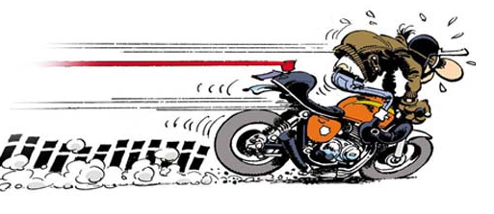
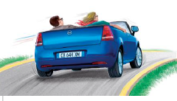
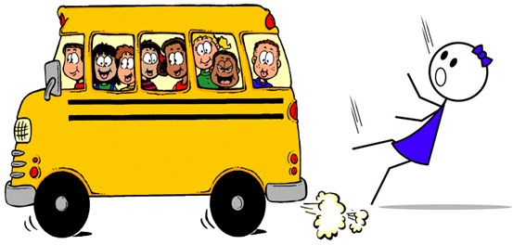
ALCUNI ESEMPI QUOTIDIANI DEL PRIMO PRINCIPIO DELLA DINAMICA

Slide 13
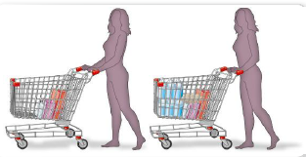
IL SECONDO PRINCIPIO DELLA DINAMICA
Più forza metto più il carrello accelera
Al crescere della forza cresce anche l’accelerazione, cioè forza e accelerazione sono direttamente proporzionali.
Più massa ha il carrello e meno accelera
Al crescere della massa diminuisce l’accelerazione, cioè massa e accelerazione sono inversamente proporzionali.

Slide 14
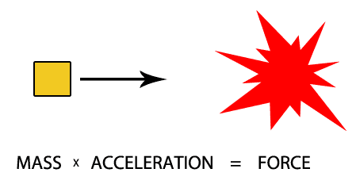
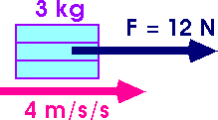
IL SECONDO PRINCIPIO DELLA DINAMICA
L’accelerazione che un corpo subisce se sottoposto a una forza è direttamente proporzionale (crescono insieme) alla forza stessa e inversamente proporzionale (una cresce e l’altra diminuisce) alla sua massa
F = m ∙ a

Slide 15
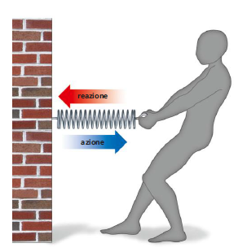
IL TERZO PRINCIPIO DELLA DINAMICA
Ad ogni forza che agisce su un corpo, AZIONE, corrisponde sempre un’altra forza uguale e contraria, REAZIONE.

Slide 16
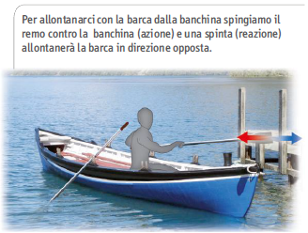
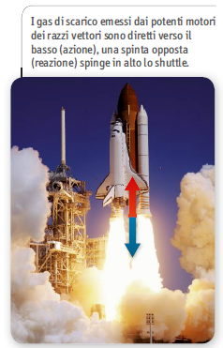
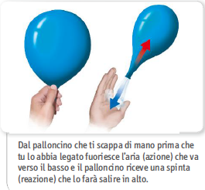
IL TERZO PRINCIPIO DELLA DINAMICA

Slide 17
APPROFONDIAMO: L’ATTRITO
Osservare nella realtà l’inerzia è molto difficile perché un corpo in movimento su cui non agisce una forza prima o poi si ferma lo stesso a causa dell’attrito del mezzo.
Un corpo si muove sempre a contatto di un altro e quindi si genera una forza frenante, detta ATTRITO, che si oppone al movimento del corpo.
RESISTENZA DEL MEZZO in aria o acqua
RADENTE se striscia
VOLVENTE se rotola

Slide 18
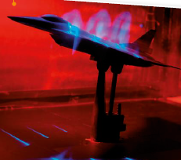
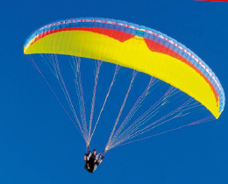
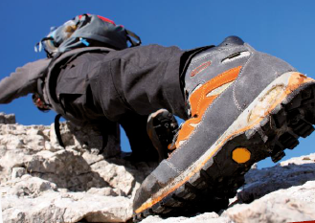
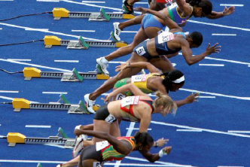
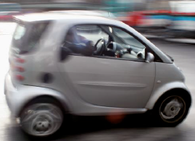
Le forme AERODINAMICHE e IDRODINAMICHE aiutano a ridurre l’attrito in aria e in acqua
E SE NON CI FOSSE L’ATTRITO?

